Slide 1
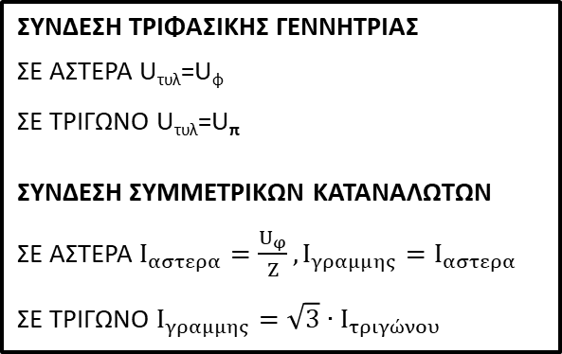
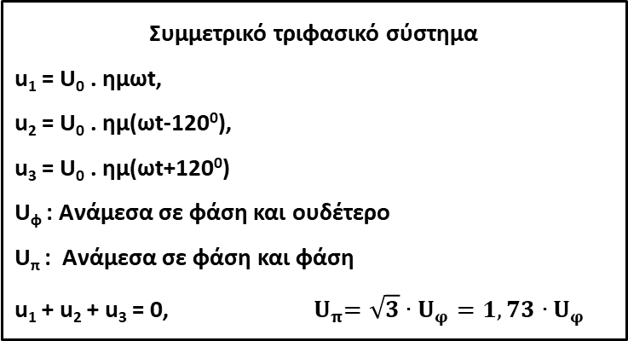
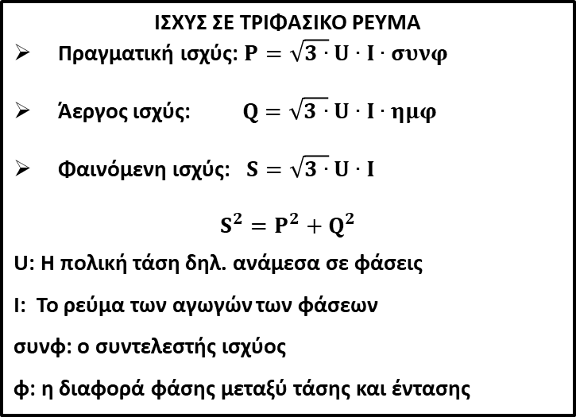
ΤΥΠΟΛΟΓΙΟ ΗΛΕΚΤΡΟΤΕΧΝΙΑΣ ενότητα 5.5
Συμμετρικό τριφασικό σύστημα
u₁ = U₀ . ημωt,
u₂ = U₀ . ημ(ωt-120⁰),
u₃ = U₀ . ημ(ωt+120⁰)
U_{φ} : Ανάμεσα σε φάση και ουδέτερο
U_{π} : Ανάμεσα σε φάση και φάση
u₁ + u₂ + u₃ = 0, ${ U}_{π}=\sqrt{3}∙U_{φ}=1,73∙U_{φ}$
ΣΥΝΔΕΣΗ ΤΡΙΦΑΣΙΚΗΣ ΓΕΝΝΗΤΡΙΑΣ
ΣΕ ΑΣΤΕΡΑ U_{τυλ}=U_{φ}
ΣΕ ΤΡΙΓΩΝΟ U_{τυλ}=U_{π}
ΣΥΝΔΕΣΗ ΣΥΜΜΕΤΡΙΚΩΝ ΚΑΤΑΝΑΛΩΤΩΝ
ΣΕ ΑΣΤΕΡΑ $I_{αστερα}=\frac{U_{φ}}{Z},I_{γραμμης}=I_{αστερα}$
ΣΕ ΤΡΙΓΩΝΟ $I_{γραμμης}=\sqrt{3}{∙I}_{τριγώνου}$
Ισχύει: ${ I}_{γραμμης (τριγωνου)}={3∙I}_{γραμμης (αστερα)}$
ΙΣΧΥΣ ΣΕ ΤΡΙΦΑΣΙΚΟ ΡΕΥΜΑ
Πραγματική ισχύς: $P=\sqrt{3∙}U∙I∙συνφ$
Άεργος ισχύς: $Q=\sqrt{3∙}U∙I∙ημφ$
Φαινόμενη ισχύς: $S=\sqrt{3∙}U∙I$
$$S^{2}=P^{2}+Q^{2}$$
U: Η πολική τάση δηλ. ανάμεσα σε φάσεις
I: Το ρεύμα των αγωγών των φάσεων
συνφ: ο συντελεστής ισχύος
φ: η διαφορά φάσης μεταξύ τάσης και έντασης

